Slide 1



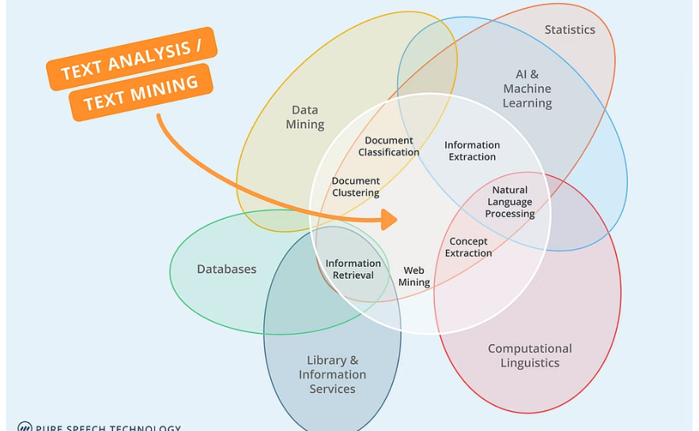
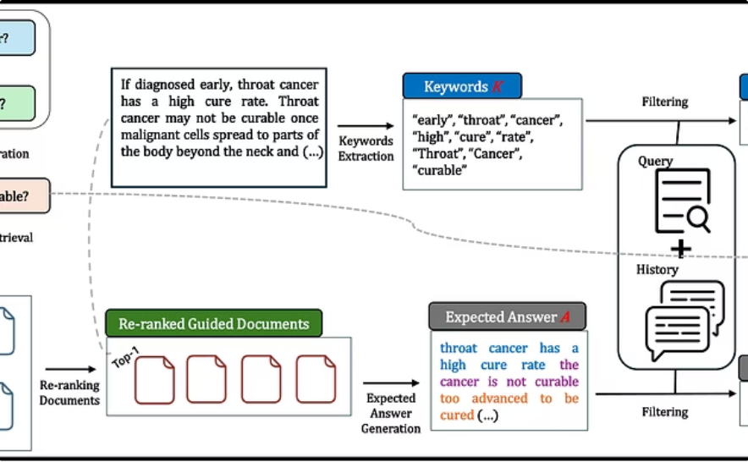
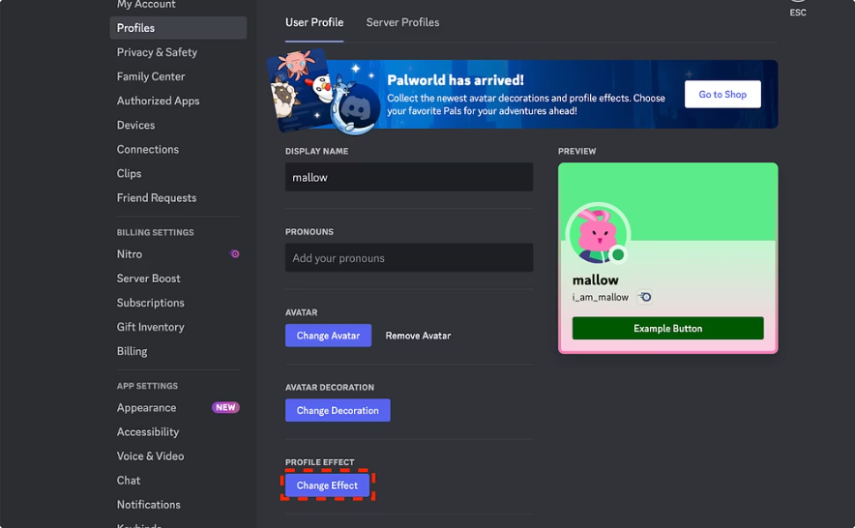
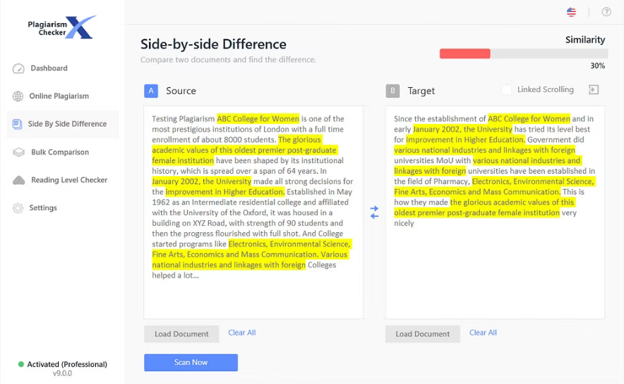








HumanIA: Potenciando la Humanidad en el Contenido de IA
En la era digital, la Inteligencia Artificial ha revolucionado la generación de contenido, ofreciendo eficiencia y velocidad sin precedentes. Sin embargo, esta celeridad a menudo sacrifica la cualidad humana, resultando en textos que, aunque correctos, carecen de fluidez, empatía y la singularidad de la voz humana. HumanIA surge como la solución para cerrar esta brecha, transformando el contenido generado por IA en mensajes que verdaderamente conectan con la audiencia.
El Problema del Contenido de IA
Nuestra Solución: HumanIA
El contenido generado por IA es a menudo monótono, genérico y carente de personalidad. Las estructuras repetitivas y la falta de variabilidad afectan la credibilidad y el engagement, pudiendo incluso tener implicaciones negativas en contextos académicos o de SEO.
HumanIA es una aplicación web intuitiva que actúa como un asistente inteligente para refinar y humanizar textos creados por IA, inyectando naturalidad y personalidad.
Nuestro objetivo es dotar a la IA de la calidez y el matiz que solo la escritura humana puede ofrecer, elevando así la calidad y el impacto de cada mensaje.
Características Clave de HumanIA
Entrada Flexible
Análisis de Estilo Profundo
Reescritura Adaptativa
Perfiles de Estilo Personalizables
HumanIA permite cargar contenido fácilmente, ya sea pegando texto directamente o subiendo documentos en diversos formatos como .txt, .docx y .pdf.
La aplicación identifica y analiza patrones, estructuras y vocabulario comunes en el contenido generado por IA, detectando repeticiones y frases genéricas.
Aplicamos técnicas avanzadas como parafraseo, sustitución contextual y reestructuración de oraciones, añadiendo expresiones idiomáticas y cambios de voz para un tono más natural.
Ofrecemos opciones para ajustar el tono (formal, casual, creativo), la audiencia y el nivel de complejidad del lenguaje, permitiendo una personalización óptima.
Comparación Lado a Lado
Visualiza el texto original junto a la versión humanizada para facilitar la revisión y el ajuste, asegurando que el resultado final sea perfecto.
La Inteligencia Detrás de HumanIA
La efectividad de HumanIA se basa en una combinación de tecnologías de IA de vanguardia, meticulosamente integradas para ofrecer resultados superiores.
PLN
LLMs
Para el análisis sintáctico, semántico y estilístico del texto, identificando patrones de IA y extrayendo la intención principal.
Utilización de modelos pre-entrenados para parafraseo avanzado, generación de texto y transferencia de estilo, con engineering específico para la "humanización".
ML Clásico
Embeddings de Texto
Posiblemente para clasificación de estilos de escritura o desarrollo de un detector de "AI-ness" que guíe el proceso de humanización.
Para comparar la similitud semántica entre el texto original y el reescrito, garantizando la conservación del significado.

Slide 2

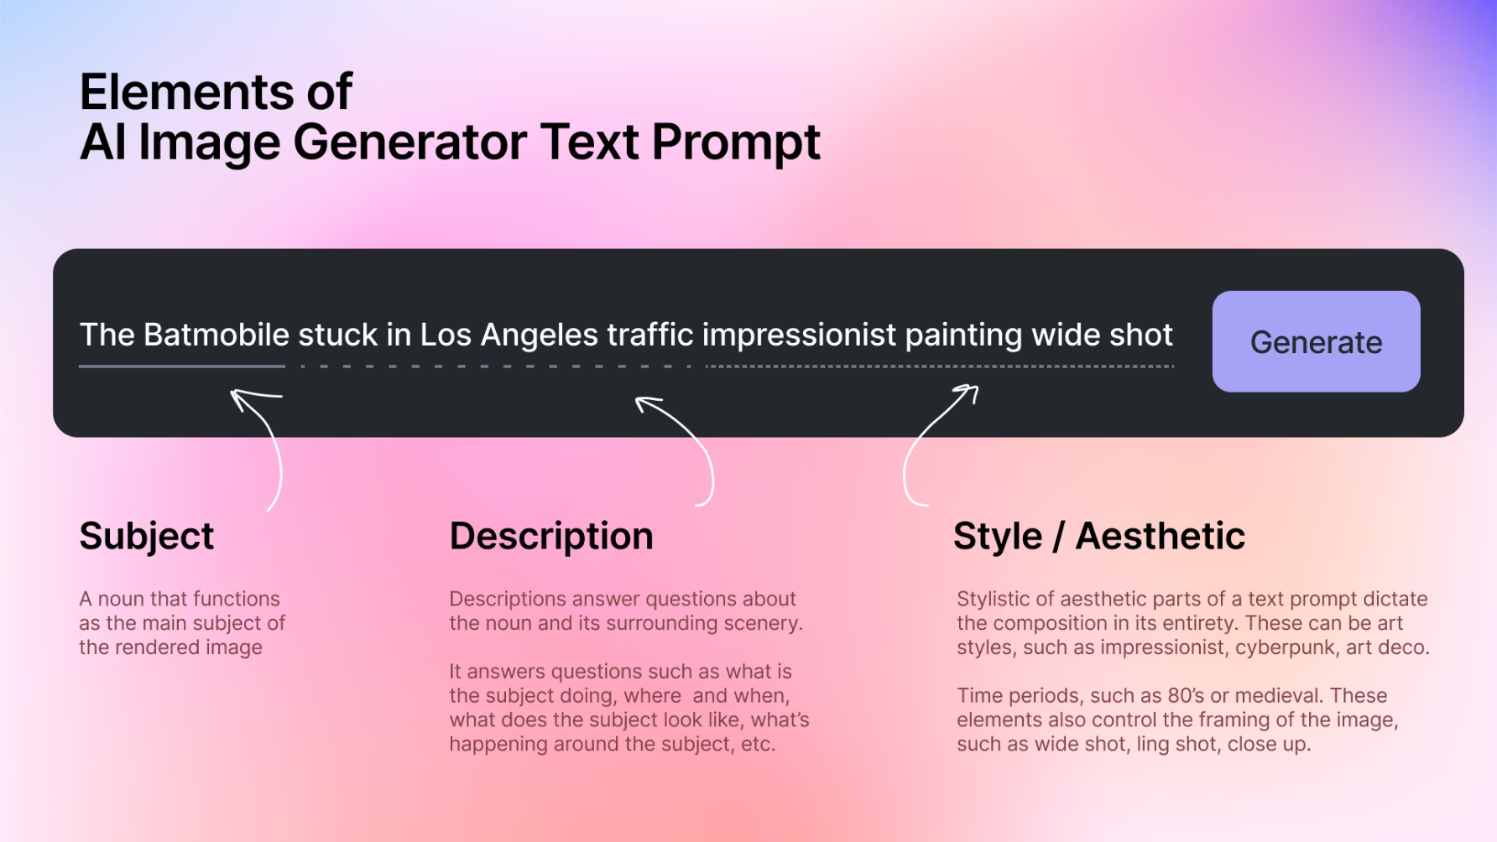



PromptCraft: La Clave para Dominar la IA
En el universo de la Inteligencia Artificial, la calidad del resultado es directamente proporcional a la calidad del prompt. Sin embargo, muchos usuarios luchan por formular instrucciones claras y optimizadas, lo que lleva a respuestas genéricas y a la subutilización del vasto potencial de la IA. PromptCraft es la solución a este desafío, convirtiendo la frustración en eficiencia y resultados excepcionales.
El Problema del Prompt Ineficaz
Nuestra Solución: PromptCraft
La efectividad de la IA depende de prompts bien formulados. La falta de experiencia en engineering de prompts lleva a resultados insatisfactorios y a la subutilización de las capacidades de la IA, generando frustración y pérdida de tiempo.
PromptCraft es una aplicación web interactiva que guía a los usuarios en la creación de prompts optimizados para diversas IA, maximizando su potencial y garantizando resultados precisos y relevantes.
Características Distintivas de PromptCraft
PromptCraft transforma la forma en que interactúas con la IA, haciendo que la creación de prompts sea una tarea sencilla y efectiva.
Optimización para Diferentes IA: Adapta tus prompts para LLMs, generadores de imágenes o de código.
Entrada en Lenguaje Natural: Expresa tus ideas de forma libre; PromptCraft las interpretará.
Estructuración Automática: Convierte tus ideas en prompts claros y concisos, siguiendo las mejores prácticas.
Diálogo Interactivo y Contextual: La aplicación hará preguntas inteligentes para afinar tu visión.
Biblioteca de Ejemplos: Accede a una colección de prompts exitosos para inspirarte.
Sugerencias Inteligentes: Recibe recomendaciones proactivas para optimizar cada detalle de tu prompt.
Tecnologías de IA en PromptCraft
PromptCraft integra potentes herramientas de IA para guiar a los usuarios a través del complejo proceso de creación de prompts, asegurando la máxima efectividad.
PLN
LLMs
Interpreta la intención del usuario y clasifica la tarea deseada para una mejor orientación.
Genera preguntas de clarificación, ofrece sugerencias y estructura el prompt final.
Sistemas de Recomendación
Representación del Conocimiento
Sugiere elementos y estructuras de prompts basadas en el tipo de tarea y las mejores prácticas.
Almacena y accede a las mejores prácticas de prompt engineering para diferentes modelos de IA.

